Slide 2
Pregunta…..
CÓMO FIJAN SUS PRECIOS DE VENTA???
SABEMOS A PARTIR DE QUÉ CANTIDAD DE PRODUCTOS VENDIDOS SE COMIENZA A GANAR DINERO????

Slide 3
Contabilidad de Costos

Slide 4
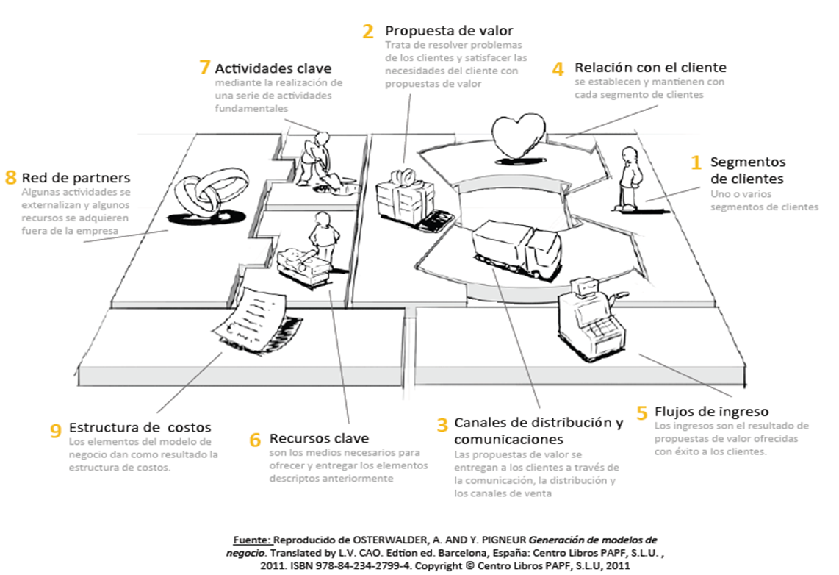

Slide 5
Por qué y para qué determinar los costos?
Fijar precios
Reducir costos
Optimizar recursos
Medir resultados
Control de gestión
Detectar necesidades de financiamiento
Medir productividad
Presupuestar
Armar carpeta de crédito / Plan de Negocios

Slide 6
Son los bienes y servicios, medidos en dinero, que se consumen para fabricar y comercializar productos o prestar servicios
Es la erogación económica necesaria inherente a una acción con vistas a lograr un objetivo
Costos

Slide 7
COSTO no siempre es EROGACIÓN!
Costos NO erogables: la amortización y/o desgaste de los bienes que uso en el proceso productivo
Costos

Slide 8
Las áreas que generan costos

Slide 9
Clasificación
POR SU IMPUTACIÓN
Costos directos: son aquellos que técnica o económicamente son apropiables en forma inequívoca a cada unidad de costeo.
Costos indirectos: son aquellos que técnica o económicamente no se pueden imputar a una unidad de costeo.
Materiales:
Directos
Indirectos
Mano de Obra:
Directa
Indirecta

Slide 10
Clasificación
Por su variabilidad
Hay costos que se modifican y otros que no, con relación a niveles de actividad.
Costos fijos: permanecen constantes ante cambios en los niveles de actividad, dentro de ciertos límites.
Costos variables: aumentan o disminuyen proporcionalmente ante variaciones en los niveles de actividad.

Slide 11
Costos fijos

Slide 12
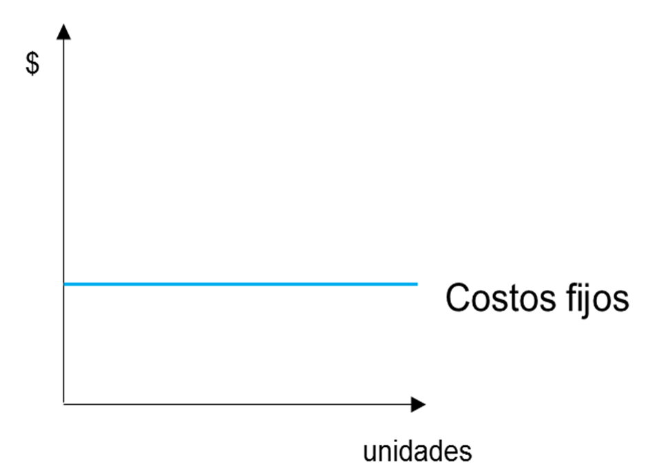
Gráfico del Costo Fijo

Slide 13
Costos Variables

Slide 14
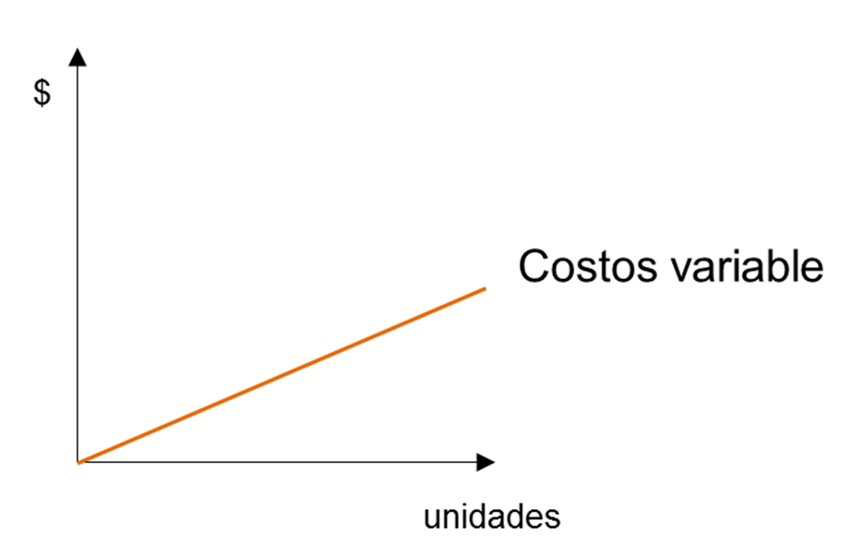
Gráfico del Costo Variable

Slide 15
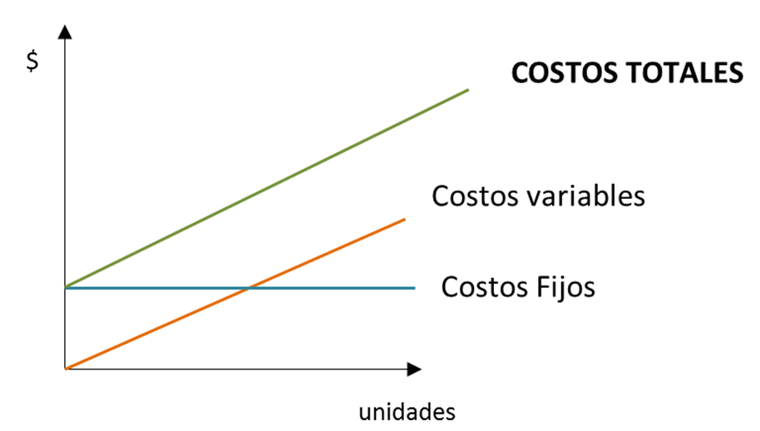
Gráfico del Costo Total

Slide 16
Pregunta….. Quiénes mutaron al eCommerce??? Modificaron sus precios???

Slide 17
ALGUNOS DATOS INTERESANTES
(Camara Arg.de Com. Electrónico – Junio 2024)
248%
creció la facturación del comercio electrónico en Argentina en el 1er semestre 2024 respecto igual período 2023
$ 7.8.- billones de $ Fue la facturación del eCommerce en 2023, alcanzando a Junio 2024 a $8.5.- billones de $
90%
de los adultos argentinos conectados ya compró online alguna vez. Representa 20 millones de personas
Alrededor de 489
millones de productos
E-Commerce

Slide 18
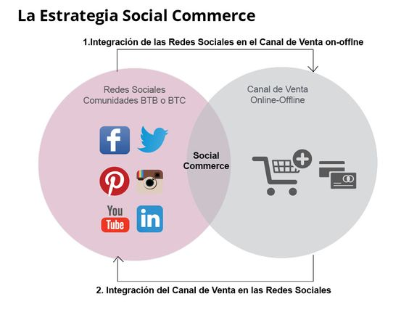
Estructura de Costos: E-Commerce
Billetera Electrónica / Pasarela de pago
Tiendas Virtuales
Logística de Entrega
Diseño Web
Social Commerce
Notes:
Tiendas Virtuales: Plataformas (Tienda Nube, Contextus, Shopify, etc) que permite la publicación de los productos y realizar las transacciones vinculándose a un proveedor de billetera virtual (Mercado pago, Todo Pago, etc) Por ej.: TIENDA NUBE: Ofrece anuncio de los productos en Instagram, Facebook y Google y estadísticas avanzadas, es de fácil gestión de productos y manejo de stock. Permite la vinculación con archivos de Excel. Con costo por transacción (2%)
CONTEXTUS: Sin costo por transacción. No permite eliminar publicidad de la tienda, ni agrupar productos de diferentes maneras. No permite importación y exportación de productos vía Excel. Espacio max. 500 MG
Billetera Electrónica / Pasarela de pago: El proveedor de este servicio almacena y gestiona información de pago electrónico a través de tarjetas de crédito y débito, y en algunos casos también cuentas bancarias y depósitos en efectivo
Social Commerce: Es el uso de las redes sociales (Facebook, Twitter, Instagram, Pinterest, etc.) para incentivar a los consumidores a comprar. Son el principal complemento para la llegada al consumidor. A su vez IG y Facebook han incorporando la posibilidad de compra directa sin salir de la APP. Se paga un monto por publicación
Diseño Web: Se cobra un monto inicial para el diseño general y configuración, y luego un fee mensual para la generación de contenido
Logística de Entrega: Costo propio por envío, como también está la posibilidad de tercerizar el envío

Slide 19
Cuánto cuesta recibir pagos
Ventas con dinero en Mercado Pago o Mercado Crédito: Pagás 0,80% + IVA y tenés el dinero en el momento
Ventas con tarjetas de débito : Pagás 1.35% + IVA y tenés el dinero en el momento
Ventas con tarjetas de crédito: 6,29% + IVA en el momento 4.39% + IVA a los 10 días
1,49% + IVA a los 35 días
Sin costo a los 70 días

Slide 20
Pregunta…
¿Contemplan el sueldo de ustedes?

Slide 21
PRECIOS

Slide 22
Es el sacrificio de dinero que alguna persona realiza para obtener un producto o servicio.
Es el valor de las cosas físicas o inmateriales.
PRECIOS
Notes:
Diferencia entre precio y valor: Precio cantidad de dinero qe se le asigna a un producto para su venta (o lo que el consumidor está dispuesto a pagar), mientras que valor es la utilidad que tienen ese producto para el consumidor, estando incluso dispuesto a pagar más por él.

Slide 23
LO PODEMOS DEFINIR TAMBIEN
Para el comprador:
es el valor que está dispuesto a pagar para satisfacer sus necesidades
Para el vendedor:
mide el valor de los componentes incorporados al producto al cual se añade el beneficio que espera obtener
PRECIOS

Slide 24
Fijación del precio
Los precios son una consecuencia directa de un conjunto de variables, tanto internas como externas.
El modelo clásico establece el planteamiento de las “tres C” para la fijación del precio.
Costos
Las 3 C
Competencia
Cliente
Notes:
Se pueden enumerar tres objetivos a corto plazo:
Recuperar los costos de operación.
Lograr vender más y mejor que los competidores.
Establecer un vínculo entre el cliente y la empresa mediante el produc

Slide 25
Precios basados en los costos
Precios basados en la competencia
Estrategias con fuerte orientación hacia la empresa
Precio sobre la base de costo + margen
Precio según la tasa de rentabilidad objetivo
Consiste en fijar un precio igual al precio del competidor, líder en el mercado
Se lo podría utilizar en casos de productos sustitutos.
Precios basados en el cliente
Se deben evaluar no solo elementos objetivos sino también los subjetivos.
Se debe tratar de determinar qué valor relativo le reporta al cliente la utilización del producto o servicio

Slide 26
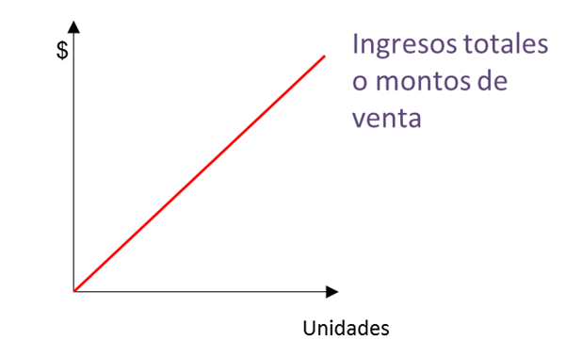
INGRESO TOTAL = PRECIO UNITARIO x CANTIDAD O UNIDADES VENDIDAS

Slide 27
PUNTO DE EQUILIBIO

Slide 28
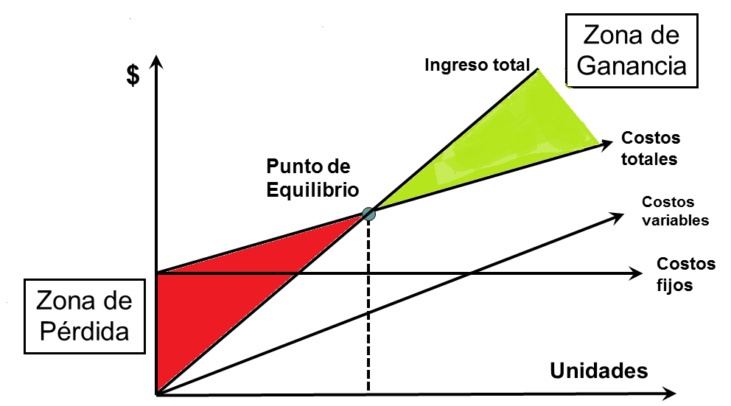
Punto de equilibrio
Gráfico del Punto de Equilibrio

Slide 29
Punto de equilibrio
IT =C IT = CT
P*Q = CF + CVu * Q
Q = CF
Pu – CV u
Donde:
Q = cantidad a vender
para no ganar ni perder
CF = Costo Fijo x ej $ 6000
CVu = Costo de venta unitario x ej $ 60
Pu = Precio unitario x ej $ 120
100 = 6000
120-60

Slide 30
Punto de equilibrio Multiproducto
Para calcular el punto de equilibrio multiproducto vamos a utilizar el ejemplo de una empresa de ropa que vende tres productos: una camisa, un pantalón y un abrigo, y vamos a determinar que nuestros costos fijos son $2.000.
Producto | Nro. de unidades vendidas | Precio de venta unitario | Costo variable unitario
Camisa | 120 | $15 | $9
Pantalón | 95 | $20 | $13
Abrigo | 40 | $27 | $15
Total | 255

Slide 31
Debemos hallar el porcentaje de participación en las ventas que tiene cada producto. Para esto, vamos a dividir el número de unidades vendidas de cada producto entre el total de las unidades vendidas y multiplicarlo por 100.
Camisa: 120/255 = 47,05%
Pantalón: 95/255 = 37,25%
Abrigo: 40/255 = 15,68%
2.Calcular el margen de contribución unitario de cada producto, que es la diferencia entre el precio de venta unitario y el costo variable unitario:
Camisa: Precio de venta unitario ($15) - Costo Variable Unitario ($9) = $6
Pantalón: Precio de venta unitario ($20) - Costo Variable Unitario ($13) = $7
Abrigo: Precio de venta unitario ($27) - Costo Variable Unitario ($15) = $12

Slide 32
3. En este paso debemos calcular el promedio ponderado de los márgenes de contribución unitarios.
¿Cómo? Multiplicando el porcentaje de participación en las ventas de cada producto por su margen de contribución unitario.
Camisa: Margen contribución unitario ($6) x % partic. en las ventas (47,05%) = $2,82
Pantalón: Margen contribución unitario ($7) x % partic.en las ventas (37,25%) = $2,60
Abrigo: Margen contribución unitario ($12) x % partic. en las ventas (15,68%) = $1,88
Una vez que se ha calculado el margen de contribución ponderado de cada producto, se realiza la suma de los resultados para obtener el margen total, que es nuestro caso sería de $7,3.

Slide 33
4. El paso final es dividir los costos fijos entre el margen de contribución ponderado para hallar nuestro punto de equilibrio multiproducto:
Costos fijos ($2.000) / Margen de contribución ponderado total ($7,3) = 274 unidades.
Para saber cuántas unidades, de cada producto, deberá vender la empresa se multiplica el resultado total de nuestro punto de equilibrio (274 unidades) por el porcentaje de participación en las ventas de cada producto.
Camisa: P.E 274 x % de participación en las ventas (47,05%) = 129 unidades
Pantalón: P.E 274 x % participación en las ventas (37,25%) = 102 unidades
Abrigo: P.E 274 x % participación en las ventas (15,68%) = 43 unidades

Slide 34
MEZCLA DE VENTAS

Slide 35
Las empresas definen sus estrategias de ventas para sus productos con base en la demanda y en la rentabilidad de éstos, logrando así COMBINACIONES de ventas que definen LA MEZCLA DE VENTAS

Slide 36
La MEZCLA DE VENTAS es la proporción relativa del total de unidades vendidas ó de los pesos vendidos que representa cada una de las líneas de productos de una empresa

Slide 37
CÓMO CALCULAR LA MEZCLA DE VENTAS
Las ventas totales representan el 100% (suma de la mezcla) por lo que deberá determinarse la proporción de ventas de cada línea
VENTAS LINEA«A» = PROPORCIÓN (%) DE LA LÍNEA «A» EN VENTAS TOTALES VENTAS TOTALES
Es importante determinar en qué bases calculamos los porcentajes de la mezcla EN $$$$ O EN UNIDADES DE PRODUCTOS

Slide 38
Mezcla en base a unidades Mezcla en base $$$$
Donde: Prod.»A» $ 800.- Prod.»C» $ 50.-
Prod.»B» $ 200.- Prod.»D» $ 40.-
Mezcla
PROD»A»(240 x $800.-) $ 192.000.- 84,9%
PROD»B»(120 x $200.-) $ 24.000.- 10,6%
PROD»C»( 60 x $ 50.-) $ 3.000.- 1,3%
PROD»D»(180 x $ 40.-) $ 7.200.- 3,2%
$ 226.200.- 100%
PROD »A» 240/600 = 40%
PROD »B» 120/600 = 20%
PROD »C» 60/600 = 10%
PROD »D» 180/600 = 30%
100%

Slide 39
Qué productos deberían tener más peso en la mezcla???
Deberíamos seleccionar los productos con mayor MARGEN
Pero aquí es importante recordar :
Margen de contribución como porcentaje
Contribución unitaria

Slide 40
Ejemplo: Supongamos que mediante una campaña publicitaria se logrará un incremento de ventas de $ 1.200.- equivalente a vender 120 productos
Prod.»A» Prod.»B» Precio de venta $ 150.- $ 300.- Costo Variable $ 60.- $ 180.- Contribución Unitario $ 90.- $ 120.- Margen de Contribución (%) 60% 40% Supongamos que las ventas se incrementarían a $ 1.200.- con lo cual si consideramos el margen de contribución en % cada producto aportaría:
Prod. «A» ($ 1.200.- x 60%)= $ 720.- Prod. »B» ($ 1.200.- x 40%)= $ 480.-
Si el incremento de ventas fueran 120 «productos» la contribución unitario sería:
Prod.»A» (120 x $ 90.-) = $ 10.800.- Prod.»B» (120 x $ 120.-) = $ 14.400.-

Slide 41
SILVIA DELSABIO
MUCHAS GRACIAS!!!!

